Slide 1
计算机操作系统 （Operating System，OS）

Slide 2
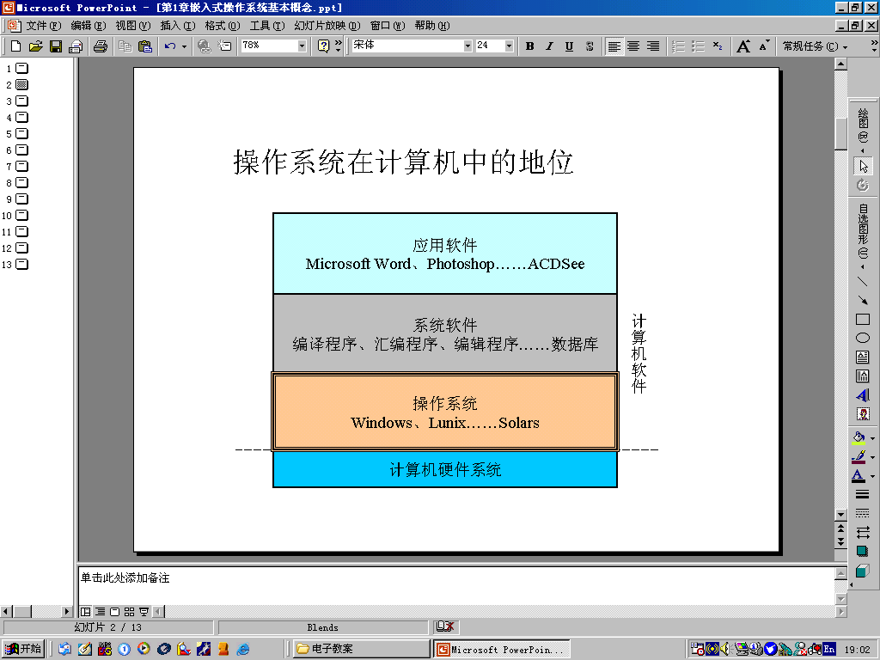
什么是计算机操作系统 （Operating System，OS）
操作系统是一种为应用程序提供服务的系统软件，是一个完整计算机系统的有机组成部分。
从层次来看，操作系统位于计算机硬件之上，应用软件之下。所以也把它叫做应用软件的运行平台。

Slide 3
计算机操作系统的作用
它在计算机应用程序与计算机硬件系统之间，屏蔽了计算机硬件工作的一些细节，并对系统中的资源进行有效的管理。
通过提供函数（应用程序接口（API）），从而使应用程序的设计人员得以在一个友好的平台上进行应用程序的设计和开发，大大地提高了应用程序的开发效率。
从用户的角度来看，它就是一大堆函数（API和系统函数），用户可以调用（普通调用或系统调用）它们来对系统资源进行操作。
应用软件
高级语言的接口
操作系统
用汇编语言编写
的
硬件抽象层
计算机硬件

Slide 4
操作系统中经常使用
的数据结构（数组）
数组
1。同一数据类型数据的集合；
2。占用连续内存空间；
3。其中的所有元素名称都相同，但每个元素都有一个编号；
4。元素名去掉编号（下标），得到的是数组名，数组名是个指针。
使用上的特点：
1。分类存放；
2。检索速度快且恒定；
3。缺点：占用连续空间大
int a[10]
a
a[0]
a+1
a[1]
a+2
a[2]
a+3
a[3]
…
…
a+9
a[9]
应用：记录同类事物的表

Slide 5
操作系统中经常使用
的数据结构（位图）
a[10]
（可以记录80个事物的状态）
位图是数组的一种特殊应用
D7 D6 D5 D4 D3 D2 D1 D0
a
a[0]
1/0
a+1
a[1]
a+2
a[2]
a+3
a[3]
应用：登记表
…
…
a+9
a[9]

Slide 6
操作系统中经常使用
的数据结构（结构）
1。不同数据类型数据的集合；
2。占用连续内存空间；
使用上的特点：
1。不分类存放，但用来描述同一事物；
2。检索速度快且恒定；
struct Student{
int age;
char*name;
char sex;
};
应用：通讯录中的一条记录、
工具箱、厨房等等

Slide 7
操作系统中经常使用
的数据结构（链表）
两个元素的链表
struct Student{
Student*next
int age;
char*name;
char sex;
};
next
next
1。同数据类型数据的集合；
2。不占用连续内存空间。
使用上的特点：
1。分类存放，但空间上不连续（不需要大量的连续存储空间）；
2。检索速度慢，且耗费的时间不固定；
应用：存放大量的较大
的表，类似档案柜

Slide 8
操作系统中经常使用
的数据结构（队列）
按照先进先出
的规则组织的数据结构
可以用数组也可以用链
表来实现
主要用于对象的排队

Slide 9
操作系统中经常使用
的数据结构（堆栈）
按照先进后出
规则组织的数据结构
主要用数组来实现
主要用于
程序模块的嵌套运行

Slide 10
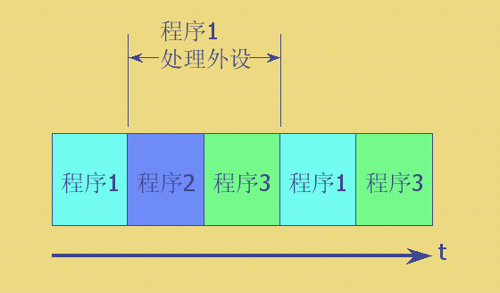
什么是多任务系统（考这个）
并发：由同一个处理器轮换地
运行多个程序。或者说是由多个
程序轮班地占用处理器这个资源。
且在占用这个资源期间，并不一
定能够把程序运行完毕。
简单地说，就是能用一个处理器
并发（注意，不是同时！ ）
地运行多个程序的计算机管理系统。

Slide 11
程序的切换（两句话）
深刻地理解PC是理解系统
进行程序切换动作的关键。
处理器是个傻瓜，PC让它干啥，它就干啥。
从此可以知道，哪个程序占有了PC，哪个程序就占有了处理器。
PC是个指路器，它指向哪
儿，处理器就去哪儿。

Slide 12
如何操作PC（考切换函数的过程）
所谓切换就是：
PC 目标地址
数据传送指令
子程序返回指令ret（由堆
栈弹出）
中断服务程序返回指令
（由堆栈弹出）
指令：
不同的计算机类型的指令是不同的。

Slide 13
小结（并发和程序切换）
系统是通过把待运行程序的地址赋予程序计数器PC来实现程序的切换的。

Slide 14
嵌入式操作系统
操作系统概述（看后面的）
计算机系统由硬件和软件组成，在发展初期没有操作系统这个概念，用户使用监控程序来使用计算机。随着计算机技术的发展，计算机系统的硬件、软件资源也愈来愈丰富，监控程序已不能适应计算机应用的要求。于是在六十年代中期监控程序又进一步发展形成了操作系统(Operating System)。发展到现在，广泛使用的有三种操作系统即多道批处理操作系统、分时操作系统以及实时操作系统。

Slide 15
嵌入式操作系统
概述(不考 没什么参照性)
适用于计算中心等较大的计算机系统
监
控
程
序
操
作
系
统
多道批处理操作系统
适用于多个用户共享系统资源
分时操作系统
适用于嵌入式设备和有实时性要求的系统中
实时操作系统
时 间 先 后

Slide 16
嵌入式操作系统
概述
适用于计算中心等较大的计算机系统
监
控
程
序
操
作
系
统
多道批处理操作系统
适用于多个用户共享系统资源
分时操作系统
适用于嵌入式设备和有实时性要求的系统中
实时操作系统
时 间 先 后
实时操作系统是我们介绍的重点

Slide 17
嵌入式系统基本结构

Slide 18
嵌入式硬件组成

Slide 19
嵌入式软件组成

Slide 20
嵌入式操作系统
实时操作系统的特点
IEEE 的实时UNIX分委会认为实时操作系统应具备以下的几点:
异步的事件响应
切换时间和中断延迟时间确定
优先级中断和调度
抢占式调度
内存锁定
连续文件
同步

Slide 21

嵌入式操作系统
实时操作系统的特点
总的来说实时操作系统是事件驱动的，能对来自外界的作用和信号在限定的时间范围内作出响应。它强调的是实时性、可靠性和灵活性, 与实时应用软件相结合成为有机的整体起着核心作用, 由它来管理和协调各项工作,为应用软件提供良好的运行软件环境及开发环境。
从实时系统的应用特点来看实时操作系统可以分为两种：一般实时操作系统和嵌入式实时操作系统。

Slide 22
嵌入式操作系统
实时操作系统的特点
一般实时操作系统应用于实时处理系统的上位机和实时查询系统等实时性较弱的实时系统，并且提供了开发、调试、运用一致的环境。
嵌入式实时操作系统应用于实时性要求高的实时控制系统，而且应用程序的开发过程是通过交叉开发来完成的，即开发环境与运行环境是不一致。嵌入式实时操作系统具有规模小(一般在几K～几十K 内)、可固化使用实时性强(在毫秒或微秒数量级上)的特点 。

Slide 23
嵌入式操作系统
基本概念
——前后台系统（吓唬小白的）
对基于芯片的开发来说，应用程序一般是一个无限的循环，可称为前后台系统或超循环系统。
很多基于微处理器的产品采用前后台系统设计，例如微波炉、电话机、玩具等。在另外一些基于微处理器应用中，从省电的角度出发，平时微处理器处在停机状态，所有事都靠中断服务来完成。

Slide 24
基本概念
——前后台系统
循环中调用相应的函数完成相应的操作，这部分可以看成后台行为，后台也可以叫做任务级。这种系统在处理的及时性上比实际可以做到的要差。
后台
前台
中断服务程序处理异步事件，这部分可以看成前台行为，前台也叫中断级。时间相关性很强的关键操作一定是靠中断服务程序来保证的。
中断服务程序
ISR
时
间
ISR
ISR
ISR

Slide 25
嵌入式操作系统
基本概念（写这个）
——操作系统
操作系统是计算机中最基本的程序。操作系统负责计算机系统中全部软硬资源的分配与回收、控制与协调等并发的活动；操作系统提供用户接口，使用户获得良好的工作环境；操作系统为用户扩展新的系统功能提供软件平台。
用户程序
操作系统
硬件驱动
硬件

Slide 26
嵌入式操作系统
基本概念
——实时操作系统（RTOS）
实时操作系统是一段在嵌入式系统启动后首先执行的背景程序，用户的应用程序是运行于RTOS之上的各个任务，RTOS根据各个任务的要求，进行资源(包括存储器、外设等)管理、消息管理、任务调度、异常处理等工作。在RTOS支持的系统中， 每个任务均有一个优先级，RTOS根据各个任务的优先级，动态地切换各个任务，保证对实时性的要求。

Slide 27
嵌入式操作系统
基本概念
——代码的临界区（不允许被打断的代码）
代码的临界区也称为临界区，指处理时不可分割的代码，运行这些代码不允许被打断。一旦这部分代码开始执行，则不允许任何中断打入（这不是绝对的，如果中断不调用任何包含临界区的代码，也不访问任何临界区使用的共享资源，这个中断可能可以执行）。为确保临界区代码的执行，在进入临界区之前要关中断，而临界区代码执行完成以后要立即开中断。

Slide 28
嵌入式操作系统
基本概念
——资源
程序运行时可使用的软、硬件环境统称为资源。资源可以是输入输出设备，例如打印机、键盘、显示器。资源也可以是一个变量、一个结构或一个数组等。

Slide 29
嵌入式操作系统
基本概念
——共享资源
可以被一个以上任务使用的资源叫做共享资源。为了防止数据被破坏，每个任务在与共享资源打交道时，必须独占该资源，这叫做互斥。
其它任务访问受阻
而不能使用共享资源
访问共享资源之前申请信号量
得到允许后，才能使用共享资源
任务A
共享资源
任务B
信号量
任务C

Slide 30
嵌入式操作系统
基本概念
——任务
一个任务，也称作一个线程，是一个简单的程序，该程序可以认为CPU完全属于该程序自己。实时应用程序的设计过程，包括如何把问题分割成多个任务，每个任务都是整个应用的某一部分，每个任务被赋予一定的优先级，有它自己的一套CPU寄存器和自己的栈空间。

Slide 31
嵌入式操作系统
基本概念
——任务切换
当多任务内核决定运行另外的任务时，它保存正在运行任务的当前状态，即CPU寄存器中的全部内容。这些内容保存在任务的当前状态保存区，也就是任务自已的栈区之中。入栈工作完成以后，就把下一个将要运行的任务的当前状态从任务的栈中重新装入CPU的寄予存器，并开始下一个任务的运行。这个过程就称为任务切换。这个过程增加了应用程序的额外负荷。CPU的内部寄存器越多，额外负荷就越重。做任务切换所需要的时间取决于CPU有多少寄存器要入栈。

Slide 32
嵌入式操作系统
基本概念
——内核
多任务系统中，内核负责管理各个任务，或者说为每个任务分配CPU时间，并且负责任务之间的通信。内核提供的基本服务是任务切换。使用实时内核可以大大简化应用系统的设计，是因为实时内核允许将应用分成若干个任务，由实时内核来管理它们。内核需要消耗一定的系统资源，比如2％～5％的CPU运行时间、RAM和ROM等。
内核提供必不可少的系统服务，如信号量、消息队列、延时等。

Slide 33
嵌入式操作系统
基本概念
——调度
调度是内核的主要职责之一。调度就是决定该轮到哪个任务运行了。多数实时内核是基于优先级调度法的。每个任务根据其重要程序的不同被赋予一定的优先级。基于优先级的调度法指CPU总是让处在就绪态的优先级最高的任务先运行。然而究竟何时让高优先级任务掌握CPU的使用权，有两种不同的情况，这要看用的是什么类型的内核，是非占先式的还是占先式的内核。

Slide 34
嵌入式操作系统
基本概念
——非占先式内核
非占先式内核要求每个任务自我放弃CPU 的所有权。非占先式调度法也称作合作型多任务，各个任务彼此合作共享一个CPU。异步事件还是由中断服务来处理。中断服务可以使一个高优先级的任务由挂起状态变为就绪状态。但中断服务以后控制权还是回到原来被中断了的那个任务，直到该任务主动放弃CPU的使用权时，那个高优先级的任务才能获得CPU的使用权。

Slide 35
嵌入式操作系统
基本概念
——占先式内核
当系统响应时间很重要时，要使用占先式内核。因此绝大多数商业上销售的实时内核都是占先式内核。最高优先级的任务一旦就绪，总能得到CPU的控制权。当一个运行着的任务使一个比它优先级高的任务进入了就绪状态，当前任务的CPU使用权就被剥夺了，或者说被挂起了，那个高优先级的任务立刻得到了CPU的控制权。如果是中断服务子程序使一个高优先级的任务进入就绪态，中断完成时，中断了的任务被挂起，优先级高的那个任务开始运行。

Slide 36
嵌入式操作系统
基本概念
——任务优先级
任务的优先级是表示任务被调度的优先程度。每个任务都具有优先级。任务越重要，赋予的优先级应越高，越容易被调度而进入运行态。

Slide 37
嵌入式操作系统
基本概念
——中断
中断是一种硬件机制，用于通知CPU有个异步事件发生了。中断一旦被识别，CPU保存部分（或全部）上下文即部分或全部寄存器的值，跳转到专门的子程序，称为中断服务子程序（ISR）。中断服务子程序做事件处理，处理完成后，程序回到：
1. 在前后台系统中，程序回到后台程序；
2. 对非占先式内核而言，程序回到被中断了的任务；
3. 对占先式内核而言，让进入就绪态的优先级最高的任务开始运行。

Slide 38
嵌入式操作系统
基本概念
——中断
任务A
ISR
任务A
ISR
任务B
任务B
ISR
任务
任务C
任务C
前后台系统
非占先操作系统
占先操作系统

Slide 39
嵌入式操作系统
基本概念
——时钟节拍
时钟节拍是特定的周期性中断。这个中断可以看作是系统心脏的脉动。中断之间的时间间隔取决于不同应用，一般在10ms到200ms之间。时钟的节拍式中断使得内核可以将任务延时若干个整数时钟节拍，以及当任务等待事件发生时，提供等待超时的依据。时钟节拍率越快，系统的额外开销就越大。

Slide 40
嵌入式操作系统
实时操作系统的优缺点
优点：在嵌入式实时操作系统环境下开发实时应用程序使程序的设计和扩展变得容易，不需要大的改动就可以增加新的功能。通过将应用程序分割成若干独立的任务模块，使应用程序的设计过程大为简化；而且对实时性要求苛刻的事件都得到了快速、可靠的处理。通过有效的系统服务，嵌入式实时操作系统使得系统资源得到更好的利用。
缺点：但是，使用嵌入式实时操作系统还需要额外的ROM/RAM开销，2~5%的CPU额外负荷，以及内核的费用。

Slide 41
嵌入式操作系统
常见的嵌入式操作系统
——μC/OS-II
μC/OS-II是一个源码公开、可移植、可固化、可裁剪、占先式的实时多任务操作系统。其绝大部分源码是用ANSI C写的，使其可以方便的移植并支持大多数类型的处理器。μC/OS-II通过了联邦航空局（FAA）商用航行器认证。自1992年问世以来，μC/OS-II已经被应用到数以百计的产品中。μC/OS-II占用很少的系统资源，并且在高校教学使用是不需要申请许可证。

